Slide 1
Mesurar per investigar
Sistema de mesura internacional : SI

Slide 2
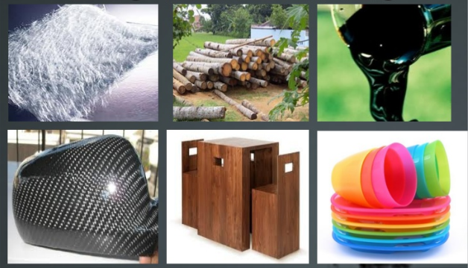
1. La matèria i els materials.
Matèria és tot allò que ocupa un lloc en
l’espai i té massa.
( pot estar en tres estats físics: Sòlid, líquid i gas).
Fusta, aigua, sal, oxigen... Si es fan servir
per fabricar objectes es diuen materials.

Slide 3
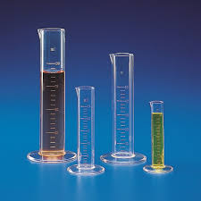
2. Dimensions de la matèria.
Magnitud: Propietat natural que es pot mesurar.
Unitat: quantitat de magnitud a la que donem un valor 1.
2.1. Magnituds i unitats de mesura.

Slide 4
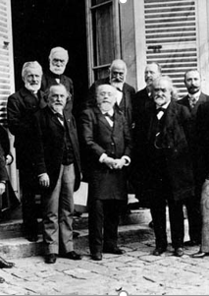
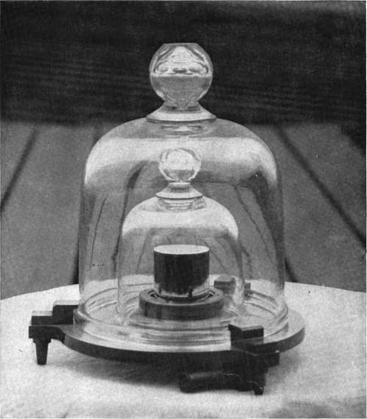
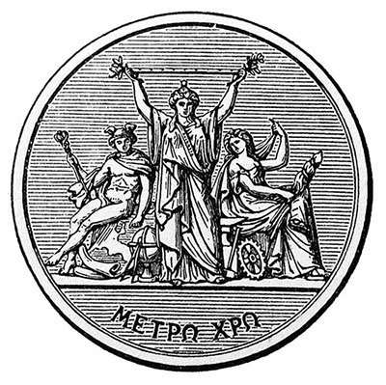
2. Dimensions de la matèria.
2.2. Sistema internacional d’unitats.

Slide 5
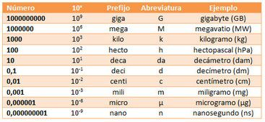
2. Dimensions de la matèria.
2.3. Múltiples i submúltiples
de les unitats.

Slide 6
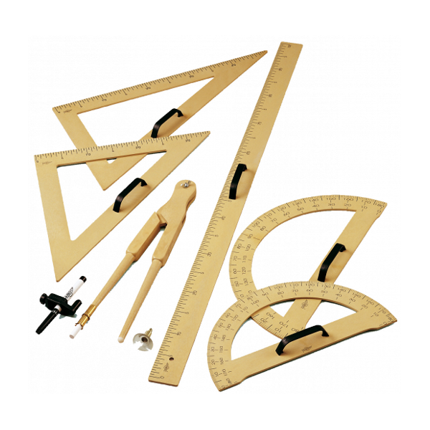
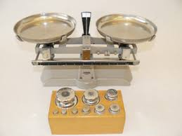
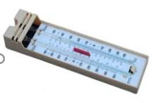
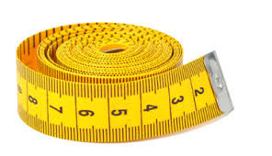
2. Dimensions de la matèria.
2.4. Instruments de mesura.

Slide 7
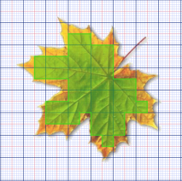
3. Mesura de l'àrea d’una superfície.
Àrea: Magnitud que expressa l'extensió d’una superfície. (A)
SI: metre quadrat. (M²)
La hectàrea. (Ha)

Slide 8
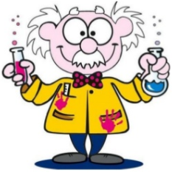
4. Mesura del volum.
volum: quantitat d’espai que ocupa un cos. si: (m³)
Capacitat: possibilitat d’un cos de contenir-ne un altre. Si: ( l)
Per mesurar volums els recipients poden ser graduats o aforats.

Slide 9
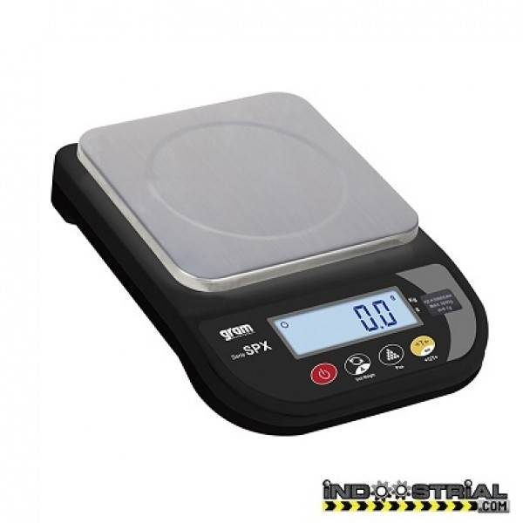
5. Mesura de la massa.
Per pesar líquids m’hauràs de TARAR!
Massa: quantitat de matèria que té un cos. (M)
SI: Kilogram. (KG)
La tona. (T)

Slide 10
4 i 5. Mesura del volum i la massa.

Slide 11
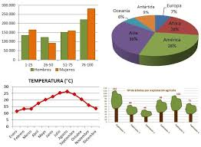
6. tractament, presentació i anàlisi de dades.
Representació i anàlisi de dades.

Slide 12
7. El treball de laboratori.
Les normes del laboratori.

Slide 13
Fi

